Slide 1


臺 灣 建 築 學 會
2015年 建築會士
林清波
(LIN, CHING-PO)

Slide 2
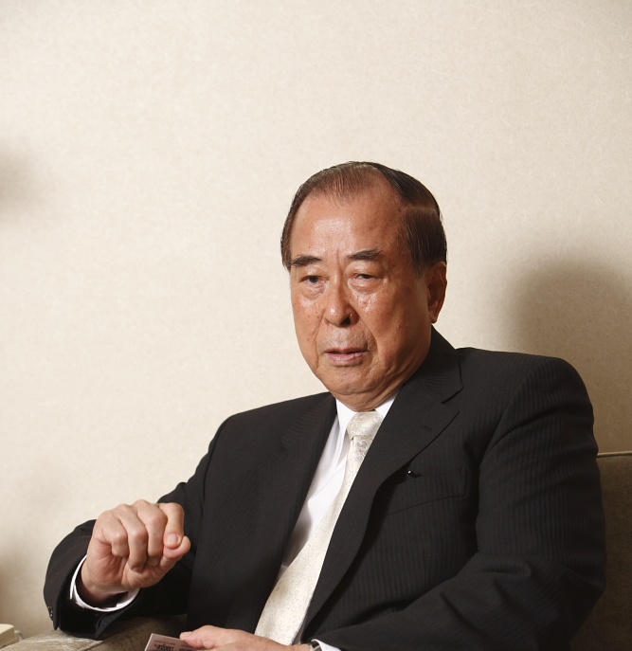

林清波 (LIN, CHING-PO)
主要學歷：
私立開南商工職業學校建築科
日本近畿大學法學部法學士
Notes:
林清波先生畢業於日本近畿大學法學部法學士

Slide 3


林清波 (LIN, CHING-PO)
現職：
互助營造企業集團總裁
老爺酒店集團董事長
Notes:
目前任職於互助營造企業集團總裁及老爺酒店集團董事長

Slide 4
林清波 (LIN, CHING-PO)
主要經歷：
私立開南商工職業學校董事長
開南大學創辦人
台灣區營造工業同業工會常務理事
行政院公共工程採購申訴審議委員會調解委員
中華民國營造業研究發展基金會董事長
Notes:
林清波先生為私立開南商工職業學校董事長及開南大學創辦人，並曾擔任台灣區營造工業同業工會常務理事，行政院公共工程採購申訴審議委員會調解委員，及中華民國營造業研究發展基金會董事長

Slide 5
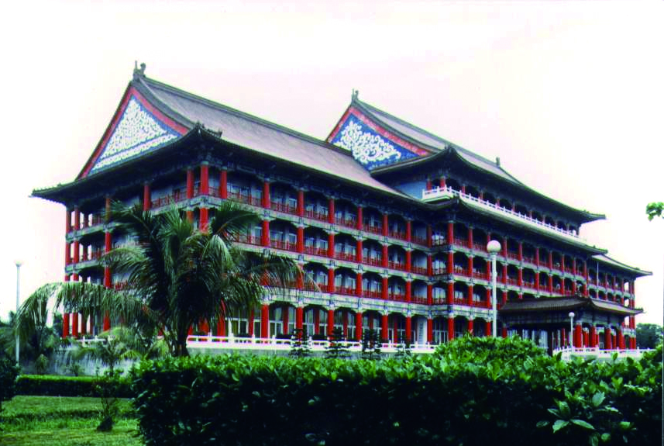
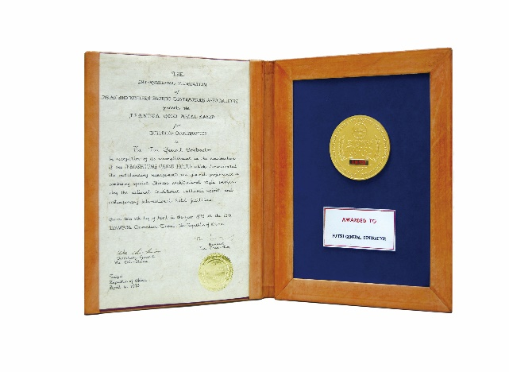
林清波 (LIN, CHING-PO)
榮譽事蹟：
榮獲第12屆亞太營聯會「建築金牌獎」-高雄圓山大飯店
Notes:
榮譽事蹟包含高雄圓山大飯店榮獲第12屆亞太營聯會「建築金牌獎」

Slide 6
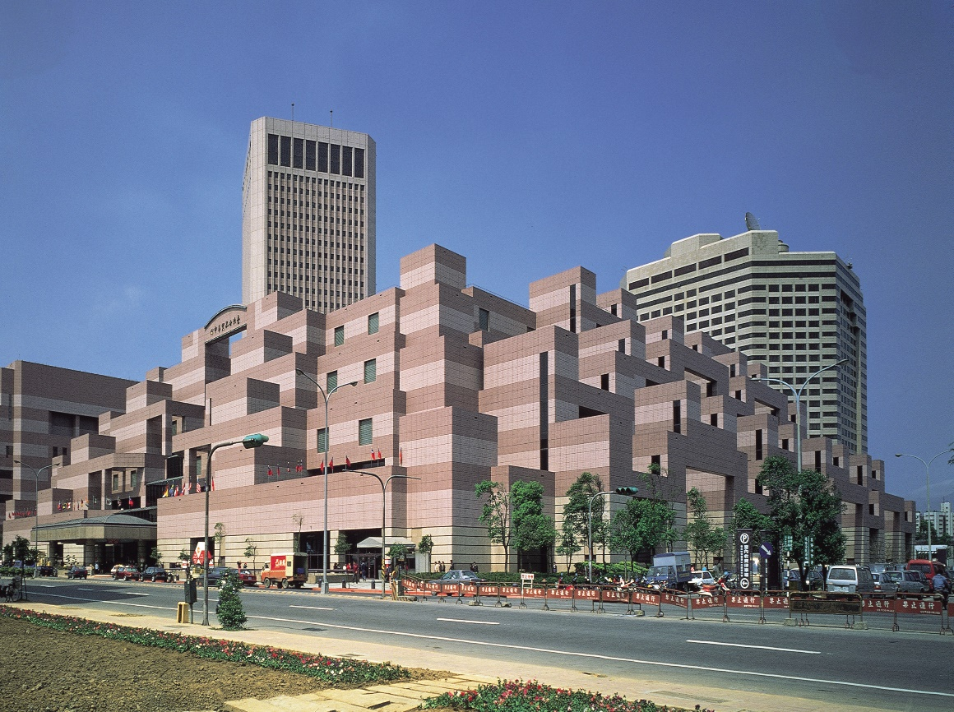
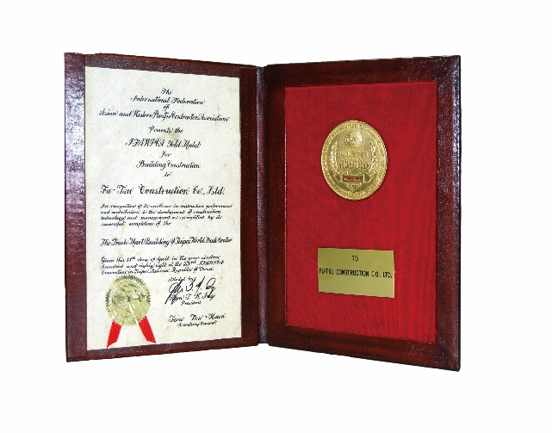
林清波 (LIN, CHING-PO)
榮譽事蹟：
榮獲第23屆亞太營聯會「建築金牌獎」-台北世貿中心
Notes:
台北世貿中心榮獲第23屆亞太營聯會「建築金牌獎」

Slide 7
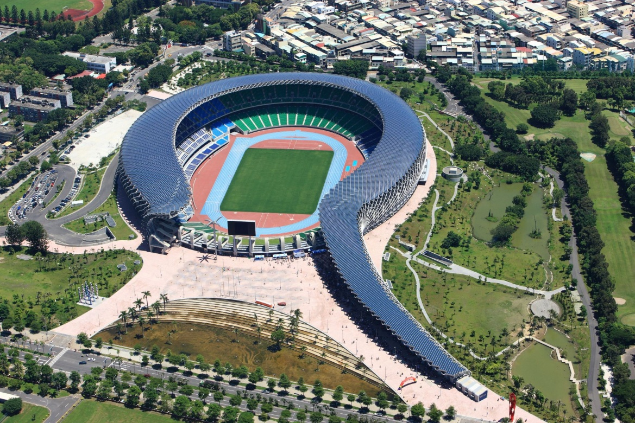
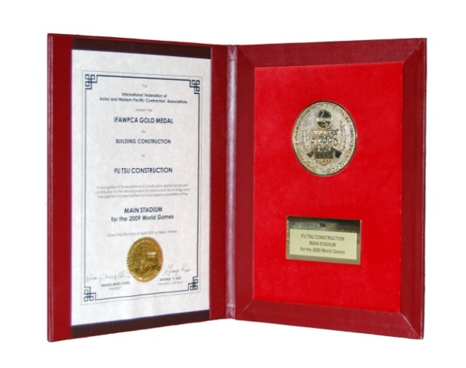
林清波(LIN, CHING-PO)
榮譽事蹟：
榮獲第38屆亞太營聯會「建築金牌獎」-2009高雄世運主場館
Notes:
2009高雄世運主場館榮獲第38屆亞太營聯會「建築金牌獎」

Slide 8
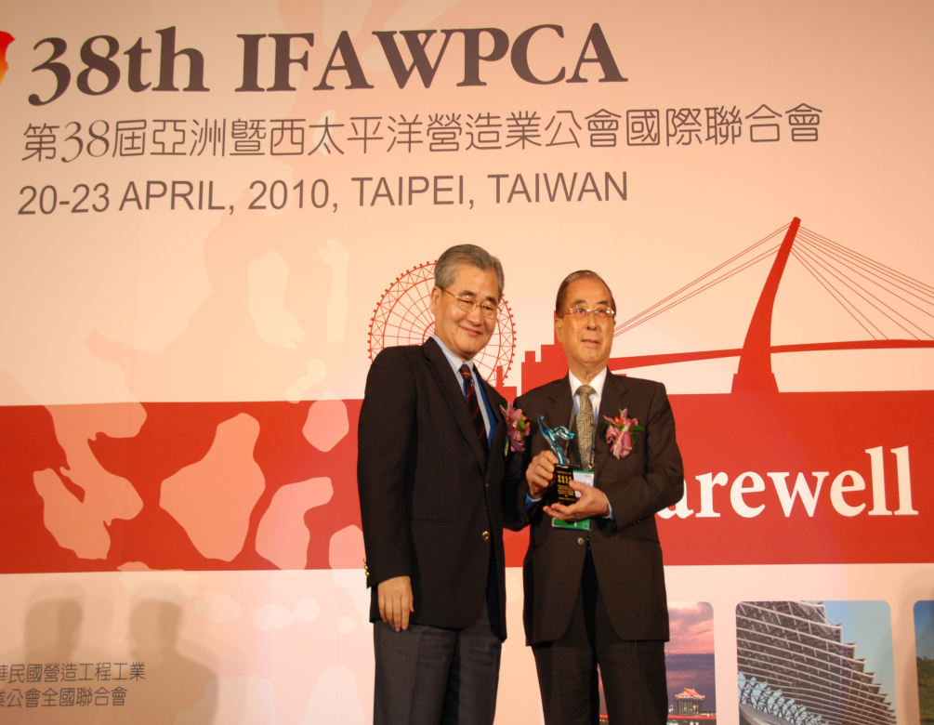

林清波(LIN, CHING-PO)
榮譽事蹟：
榮獲第38屆亞太營聯會營造楷模獎
Notes:
於2010年榮獲第38屆亞太營聯會營造楷模獎

Slide 9
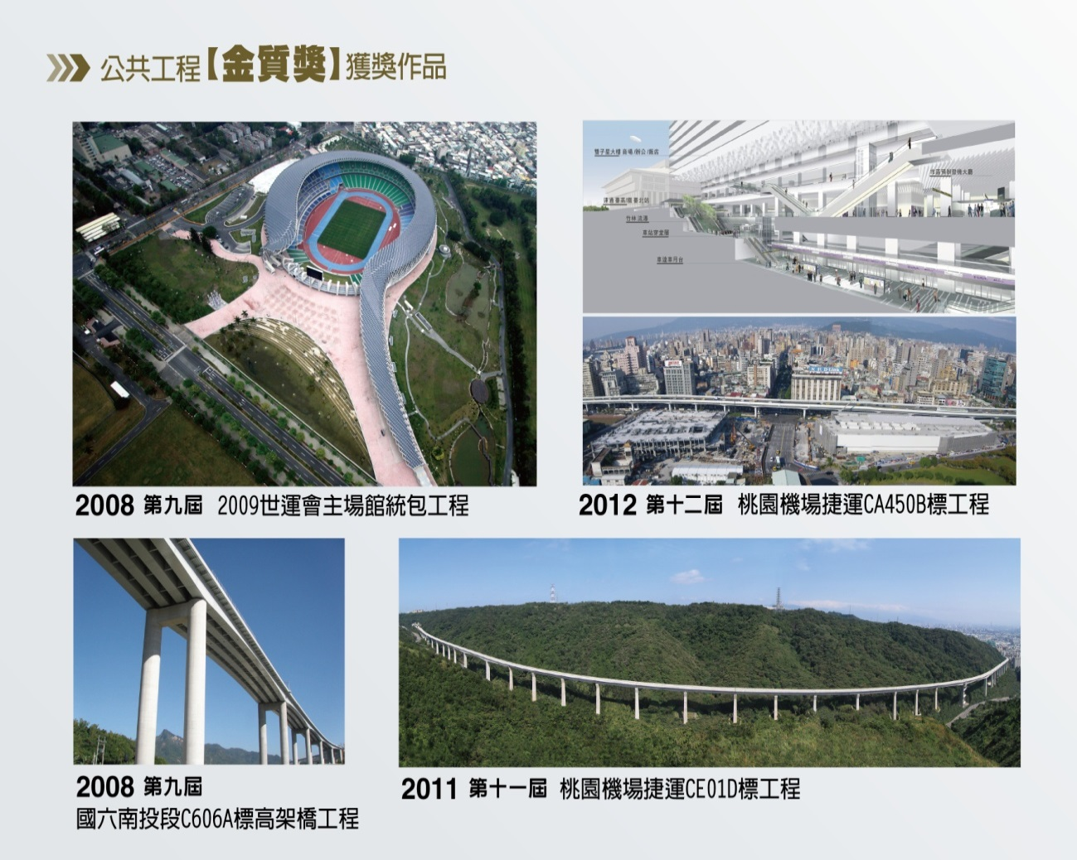
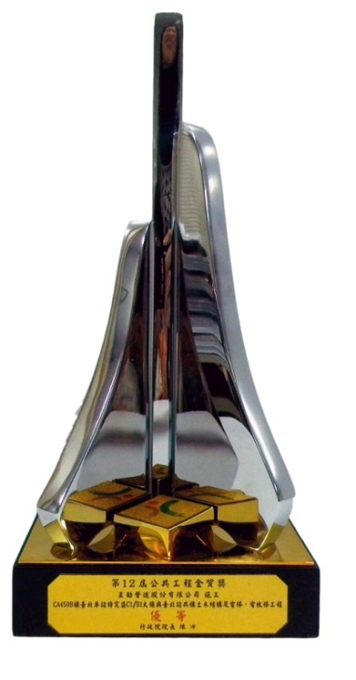
林清波(LIN, CHING-PO)
榮譽事蹟：
Notes:
且多項公共工程獲頒金質獎，包含2009世運會主場館統包工程，國六南投段高架橋工程，桃園機場捷運工程及桃園機場捷運工程

Slide 10
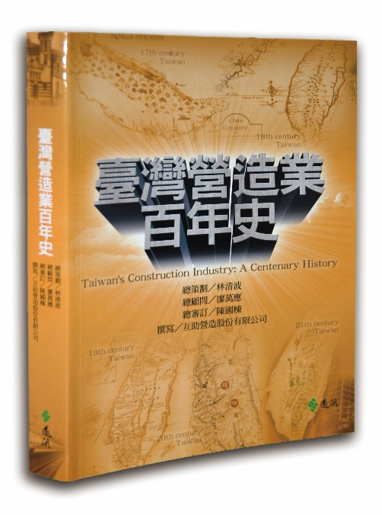
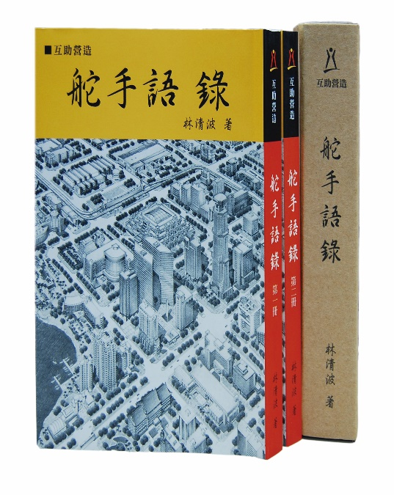
林清波 (LIN, CHING-PO)
著作：
「台灣營造百年史」
「舵手語錄」
Notes:
主要著作為「台灣營造百年史」及「舵手語錄」

Slide 11


